Slide 1

人教版小学三年级语文下册
她是我的朋友
制作人：包晓红
单 位：舞阳县莲花镇于庄小学

Slide 2
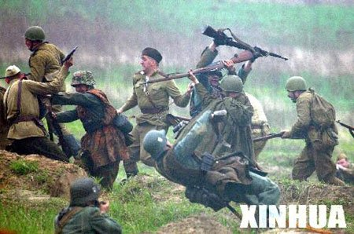

课文背景
课文背景

Slide 3
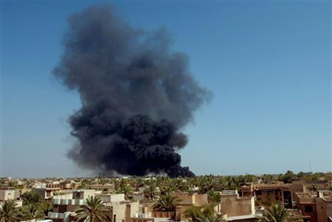

Slide 4
初读课文，感知内容
自由朗读课文，把课文读正确、读通顺。想想课题与文章有什么联系。
看了课题想知道些什么？带着问题读书。
“她”是谁？“我”又是谁？为什么说“她是我的朋友”？
自学生字词。
想想课文主要写了一件什么事。

Slide 5
我会认
chá kè diàn
quán jié ruǎn hénɡ
shì chuò qì wū yè
pò jié ō
查看 休克 草垫
拳头 竭力 阮恒
擦拭 啜泣 呜咽
迫在眉睫 噢

Slide 6
词语理解
休 克:
啜 泣:
呜 咽:
竭 力:
迫在眉睫:
一种临床综合病症。
抽噎；抽抽答答地哭。
伤心哽泣的声音。
用尽全力；尽力。
比喻事情已到了十分紧急的关头。

Slide 7
理清课文层次
第一部分:（1~4）讲一名孤儿在炮弹爆炸 受了重伤，急需输血。
第二部分:（5~11）具体介绍了小男孩阮恒献血的情况和过程。
第三部分：（12~14）讲阮恒献血是为了朋友。

Slide 8
起因
他们面临的问题是什么？
一方面是小女孩伤重，面临危险；
一方面是医生和护士都不具有她的血型。
经过查看，他们确认这个小姑娘伤得最重，如果不立刻抢救，就会因为休克和流血过多而死去。一位女医生告诉这几个孤儿，如果他们不能补足这个小姑娘失去的血，她一定会死去，问是否有人愿意献血。

Slide 9

汇报交流
献 血 前
一阵沉默之后，一只小手颤抖地举起来。忽然又放下去，然后又举起来。
从中圈出表示动作的词。
举、放、又举
讨论：沉默之后，阮恒为什么颤抖地举起小手？
阮恒举起手为什么又放下，然后又举起来？两次“举”起手，有什么不同？
情绪激动而紧张
反映了他献与不献血的思想斗争很激烈。

Slide 10
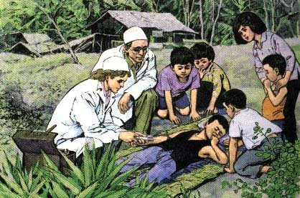

Slide 11
献血时
想一想
过了一会儿，他突然啜泣了一下，全身颤抖并迅速用另一只手捂住脸。
这句话写出了阮恒当时心情怎样？
过了一会儿，他又开始呜咽，并再一次试图用手掩盖他的痛苦。
他这时的心情又是怎样？
接着，他那不时的啜泣变成持续不断的低声哭泣。他眼睛紧闭着，用牙咬着自己的小拳头，想竭力制止抽泣。
这一段描写突出了什么？

Slide 12
神态动作描写
男孩立刻停止了哭泣，好像刚才什么事也没有发生一样。
男孩的感情变化这么快，这是为什么？
医生的安慰打消了他的顾虑，因而像没事一样。

Slide 13
拓展
你知道小男孩为什么那么痛苦了吗？
以为自己把血给了小女孩，自己就会死了。
2. “她是我的朋友”，阮恒这样说的时候，他是怎么想的？你想到了什么？
他不想自己、为别人着想、无私奉献的精神，这是多么可贵呀！
3. 学了文章，你有什么收获？

Slide 14
课后练习
小姑娘得救了，阮恒也安然无恙，他们一起在孤儿院里生活、游戏，还会发生什么事。请同学们展开丰富的想象，续讲一个小故事。
观察生活中朋友之间互相帮助的事例，写在自己的作文或日记里，注意写清人物的语言、动作等。
摘抄表示“哭”的词。

Slide 15
再见

